Slide 1
§4.5 电磁感应现象的两类情况
第四章《电磁感应》

Slide 2
复习
1.什么是电源？
电源是通过非静电力做功把其他形式能转化为电能的装置。
2.什么是电动势？
如果电源移送电荷q时非静电力所做的功为W，那么W与q的比值，叫做电源的电动势。
3.干电池中的非静电力是什么？
非静电力是化学力
电源电动势的作用实际上是某种非静电力对自由电荷的作用。

Slide 3
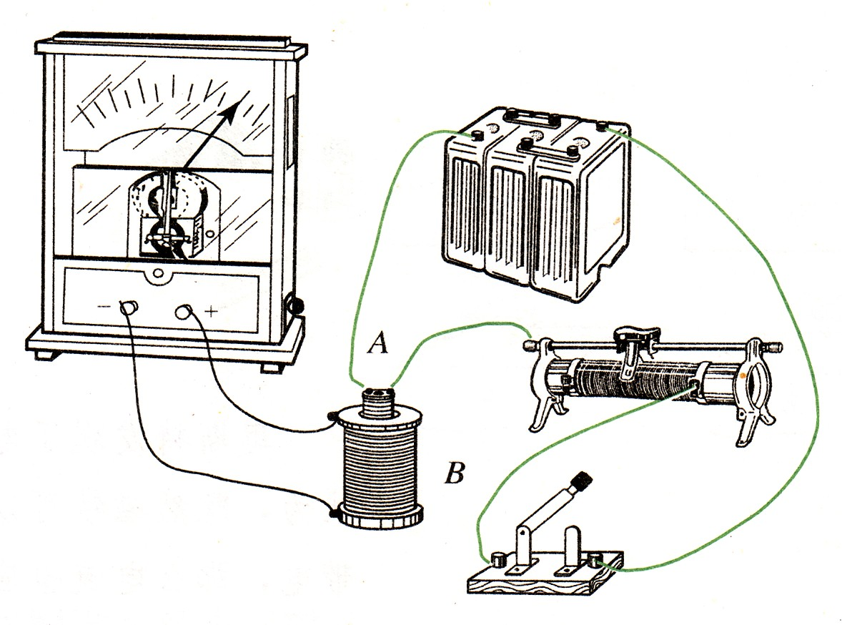
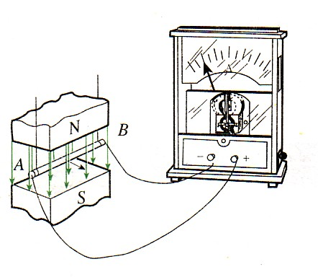
电键闭合,改变滑动片的位置
导体切割磁感线
引起的电动势
动生电动势
AB相当于电源
线圈B相当于电源
磁场变化
引起的电动势
感生电动势
导体切割磁感线

Slide 4
一、理论探究感生电动势的产生
电流是怎样产生的？
B
自由电荷为什么会运动？
I
猜想：使电荷运动的力可能是
洛伦兹力、静电力或者其它力？
磁场变强
使电荷运动的力难道是变化
的磁场对其施加的力吗？

Slide 5
一、理论探究感生电动势的产生
〔英〕麦克斯韦认为：磁场变化时会在周围空间激发一种电场——感生电场
感生电场的方向类似于感应电流方向的判定
——安培定则
闭合导体中的自由电荷在这种电场作用下做定向运动
B
产生感应电流(感生电动势)
E
感生电动势的非静电力是感生电场对电荷的作用力。
磁场变强

Slide 6
一、理论探究感生电动势的产生
静止的电荷激发的电场叫静电场，变化的磁场会在周围空间激发一种电场叫做感生电场。
静电场的电场线是由正电荷发出，到负电荷终止，电场线不闭合；感生电场是涡旋电场，它的电场线是闭合的。
B
感生电场是产生感生电动势的原因，感生电场的方向可以由安培定则来判断。感应电流的方向与感生电场的方向相同。
E
磁场变强

Slide 7
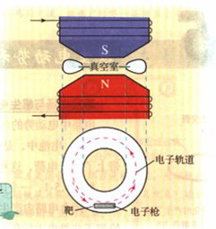
一、理论探究感生电动势的产生
电子感应加速器
问题电流的大小应该怎样变化
才能使电子加速？
竖直向上
穿过真空室内磁场的方向？
逆时针
电子沿什么方向运动？
要使电子沿此方向加速，感生电场的方向如何？
顺时针
由感生电场引起的磁场方向如何？
向下
原磁场在增强,即电流在增大

Slide 8
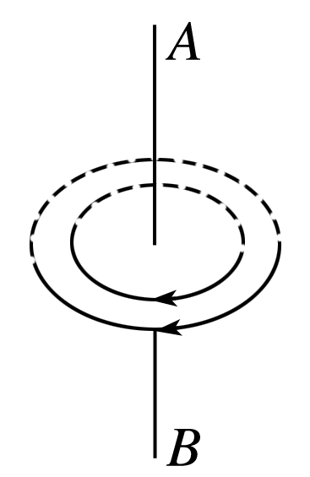
一、理论探究感生电动势的产生
某空间出现了如图所示的一组闭合的电场线，这可能是( )产生的。
AC
A．沿AB方向磁场在迅速减弱
B．沿AB方向磁场在迅速增强
C．沿BA方向磁场在迅速增强
D．沿BA方向磁场在迅速减弱

Slide 9
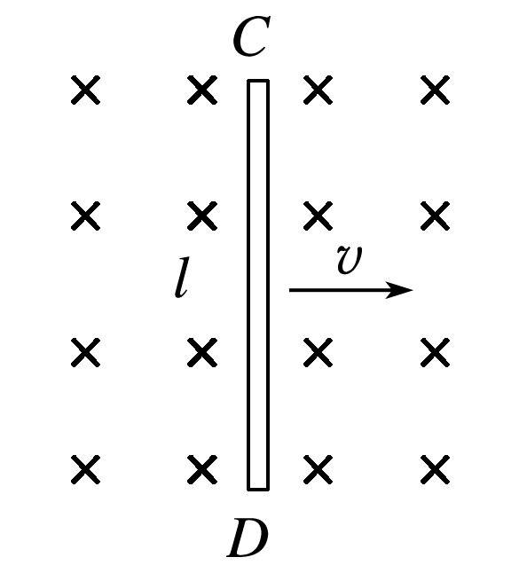
二、理论探究动生电动势的产生
思考与讨论
＋＋
1.动生电动势是怎样产生的？
2.什么力充当非静电力？
F_{电}
※导体中的自由电荷受到
什么力的作用？
动生电动势的非静电力与洛伦兹力有关。
※导体棒的哪端电势比较高？
F_{洛}
※非静电力与洛伦兹力有关
吗？
- -
当导体棒在磁场B中运动时，导体棒内部的自由电子在洛伦兹力作用下沿导线向D 端定向运动，使D端和C端出现了等量异种电荷，D为负极（低电势），C为正极（高电势） ，则导体CD相当一个电源。

Slide 10
二、理论探究动生电动势的产生
思考与讨论
※洛伦兹力做功吗？
※能量是怎样转化的呢？
洛伦兹力不做功，不提供能量，只是起传递能量的作用。即外力克服洛伦兹力的一个分量F₂所做的功，通过另一个分量F₁转化为感应电流的能量。
F₂
-
u
V
F_{洛}
F₁

Slide 11
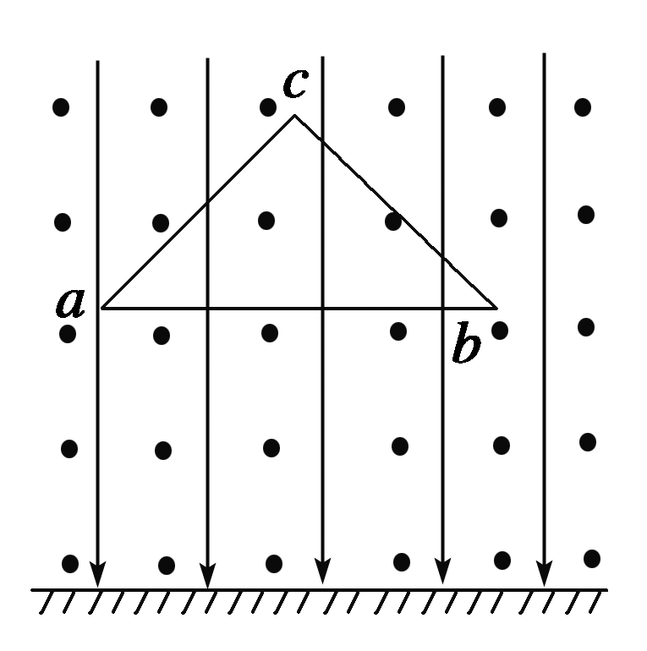
如图所示，水平地面上方有匀强电场E和匀强磁场B，电场方向竖直向下，磁场方向垂直纸面向外，等腰三角形的金属框由底边呈水平位置开始沿竖直平面的电磁场由静止开始下降，下落过程中三角形平面始终在竖直平面内，不计阻力，a、b两点落到地面的顺序是( )
A
A．a点先落地
B．b点先落地
C．a、b两点同时落地
D．无法判定

Slide 12
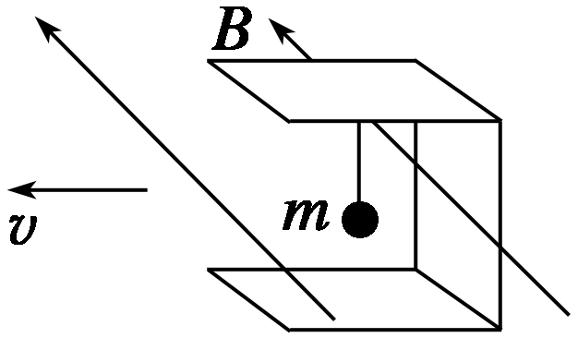
如图所示，用铝板制成U形框，将一质量为m的带电小球用绝缘细线悬挂在框的上方，使整体在匀强磁场中沿垂直于磁场方向向左以速度v匀速运动，悬线拉力为F_{T}，则 ( )
A
A．悬线竖直F_{T}＝mg
B．悬线竖直F_{T}＞mg
C．悬线竖直F_{T}＜mg
D．无法确定F_{T}的大小和方向

Slide 13
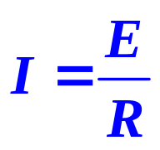
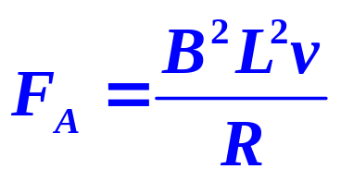


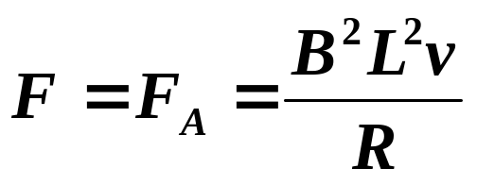
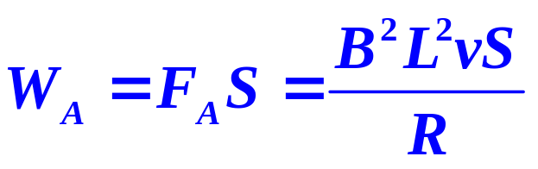
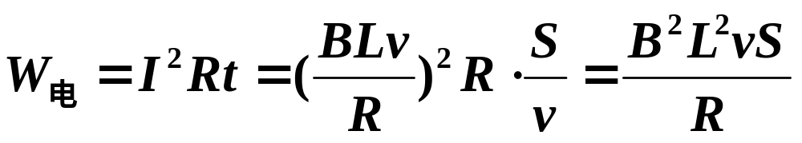
例 光滑导轨上架一个长为L的电阻可忽略的直导体棒MN，MN以速度v向右匀速运动，磁场的磁感应强度为B。求:
⑴导体MN做匀速运动时受到的安
培力大小和方向？
⑵导体MN受到的外力大小和方向？
⑶MN向右运动位移S，外力克服
安培力做功多少？
⑷此过程中感应电流做功是多少？
M
×××××
×××××
×××××
×××××
×××××
×××××
×××××
L
v
R
N
解得
向左
结论：在电路中，外力克服安培力做了
多少功，就将有多少电能产生。
⑵由匀速运动，有
方向向右
⑶外力克服安培力做功
⑷感应电流做功

Slide 14
课堂小结
动生电动势
感生电动势
磁场不变，闭合电路的整体或局部在磁场中运动导致回路中磁通量变化。
闭合回路的任何部分都不动，空间磁场变化导致回路中磁通量变化。
特点
由于S变化引起回路中Φ 变化。
由于B变化引起回路中Φ 变化。
原因
非静
电力
的
来源
非静电力与洛仑兹力有关，由洛仑兹力对运动电荷作用而产生电动势。
变化磁场在周围空间激发感生电场，非静电力是感生电场力，由感生电场力对电荷做功而产生电动势
方向
楞次定律或右手定则
由楞次定律判断

Slide 15
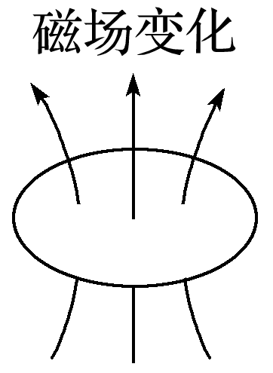
如图，一个闭合电路静止于
磁场中，由于磁场强弱的变化，
而使电路中产生了感应电动势，
下列说法中正确的是（ ）
A．磁场变化时，会在在空间中激发一种电场
B．使电荷定向移动形成电流的力是磁场力
C．使电荷定向移动形成电流的力是电场力
D．以上说法都不对
AC

Slide 16
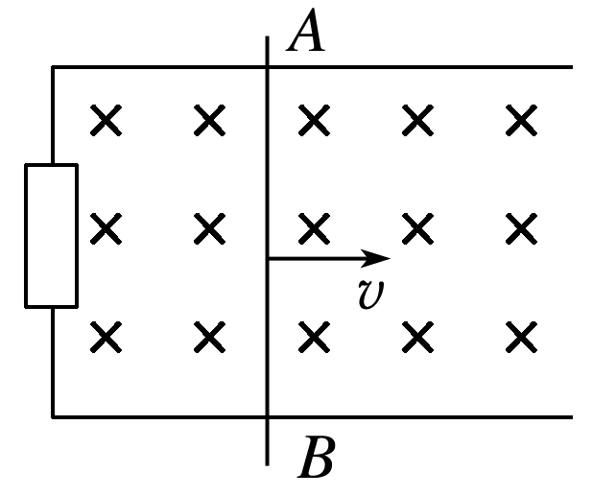
如图，导体AB在做切割
磁感线运动时，将产生一个
电动势，因而在电路中有电
流通过，下列说法中正确的
是（ ）
A.因导体运动而产生的感应电动势称为动生电动势
B.动生电动势的产生与洛仑兹力有关
C.动生电动势的产生与电场力有关
D.动生电动势和感生电动势产生的原因是一样的
AB

Slide 17
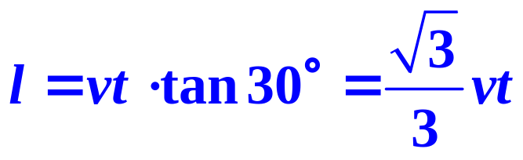
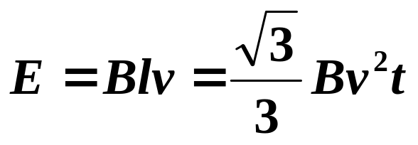
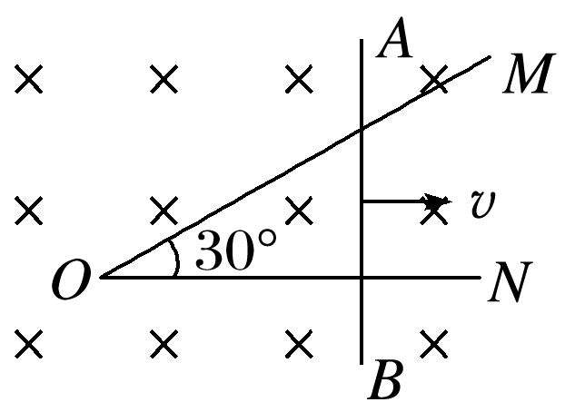
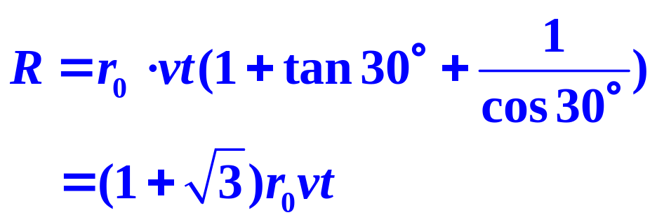
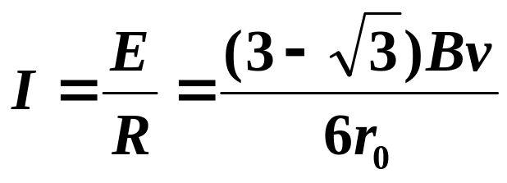
如图所示，导体棒AB可在导轨MON上无摩擦滑动，若AB以速度v从O点开始沿导轨匀速向右滑动，导体与导轨都足够长，它们单位长度的电阻都是r₀，磁场磁感应强度为B．问：ts末夹在导轨间的导体长度是多少？此时导体切割磁感线产生的感应电动势多大？回路中的电流为多少？
t s末夹在导轨间导体长度
感应电动势
回路电阻
回路电流

